Slide 1

SỞ GIÁO DỤC & ĐÀO TẠO …..
PHÒNG GIÁO DỤC & ĐÀO TẠO …..
TOÁN 6
BỘI CHUNG NHỎ NHẤT
Bài 13:
GV: NGUYỄN
Giáo viên thực hiện : ĐỖ THỊ HẢO

Slide 2


Slide 3
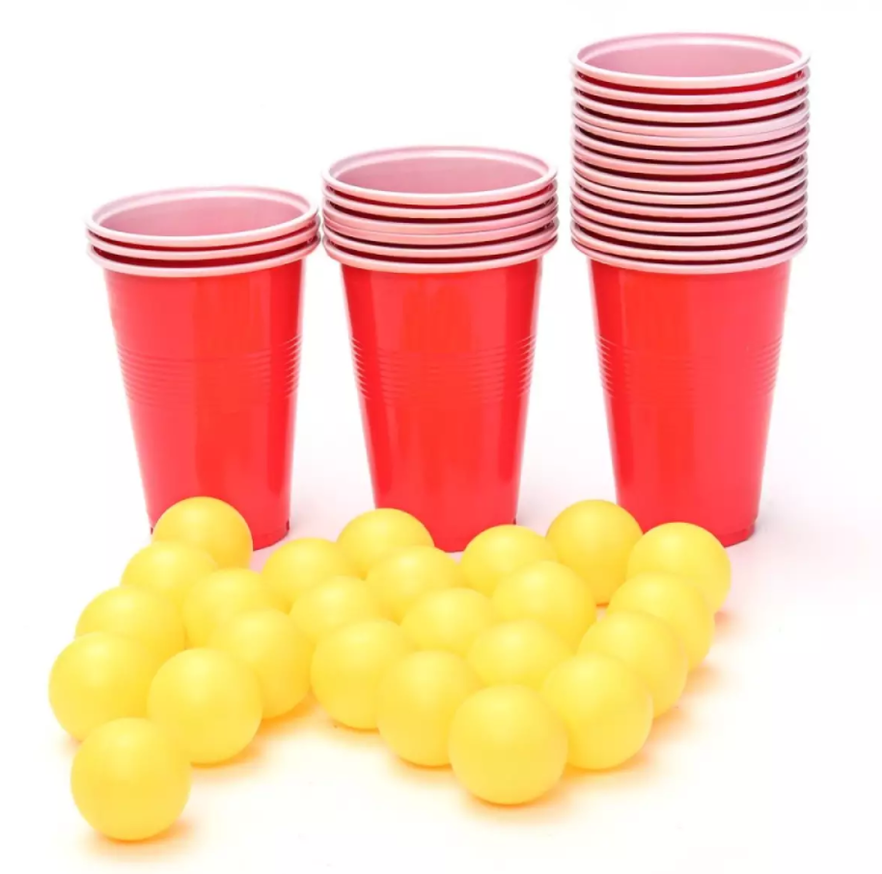
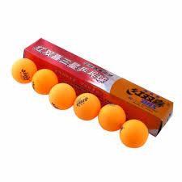
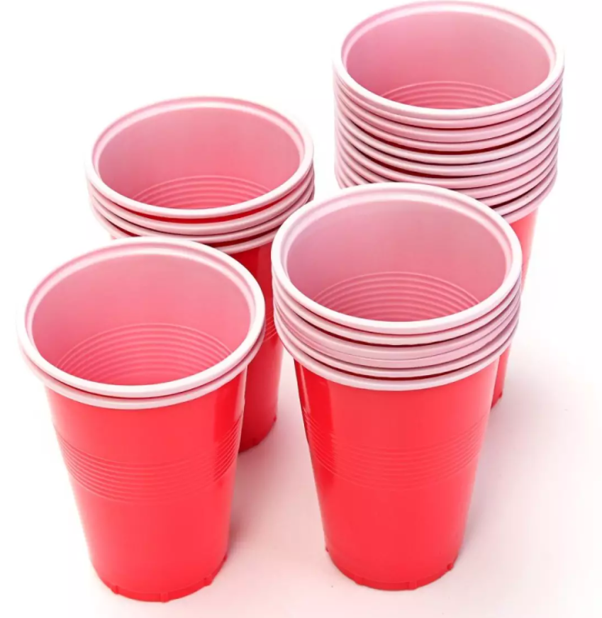

1 hộp có 6 quả bóng
1 hộp có 8 cái cốc
Vậy chúng ta phải mua ít nhất bao nhiêu hộp cốc và bao nhiêu hộp bóng bàn để số cốc bằng số bóng bàn?

Slide 4

Để trả lời cho câu hỏi trên và xác định xem bạn nào đúng. Chúng ta cùng tìm hiểu bài học ngày hôm nay: Bội chung và bội chung nhỏ nhất.

Slide 5

HÌNH THÀNH KIẾN THỨC

Slide 6




BÀI 13: BỘI CHUNG VÀ BỘI CHUNG
NHỎ NHẤT
Bội chung và bội chung nhỏ nhất
I
II
Tìm bội chung nhỏ nhất bằng cách
phân tích các số ra thừa số nguyên tố
III
Ứng dụng bội chung nhỏ nhất vào cộng,
trừ các phân số không cùng mẫu

Slide 7
I. Bội chung và bội chung nhỏ nhất
HOẠT ĐỘNG 1:
Nêu một số bội của 2 và của 3 theo thứ tự tăng dần:
Một số bội của 2 | 0 | 2 | 4 | 6 | 8 | 10 | 12 | 14 | 16 | 18 | 20
Một số bội của 3 | 0 | 3 | 6 | 9 | 12 | 15 | 18 | 21 | 24 | 27 | 30

Slide 8
Số nào nhỏ nhất khác 0 vừa là bội của 2 vừa là bội của 3 ?
Số nhỏ nhất khác 0 trong các bội chung của 2 và 3 là 6. Số đó là bội chung nhỏ nhất của 2 và 3

Slide 9

I. Bội chung và bội chung nhỏ nhất
Khái niệm:
Số tự nhiên n được gọi là bội chung của hai số a và b nếu n vừa là bội của a vừa là bội của b.
Kí hiệu: BC(a,b).
Số nhỏ nhất khác 0 trong các bội chung của a và b được gọi bội chung nhỏ nhất của a và b.
Kí hiệu: BCNN(a,b).

Slide 10
Ví dụ 1:
Số 18 có phải là bội chung của 3 và 6 không? Vì sao?
Số 21 có phải là bội chung của 3 và 6 không? Vì sao?

Slide 11


Ví dụ 1:
Giải
Số 18 là bội chung của 3 và 6. Vì 18 vừa là bội của 3 vừa là bội của 6.
Số 21 không là bội chung của 3 và 6. Vì 21 là bội của 3 nhưng không là bội của 6.

Slide 12
Ví dụ 2:
Nêu các bội chung của 4 và 5 trong bảng sau:
Tìm BCNN(4,5).
BCNN(4,5) = 20.
Một số bội của 4 | 4 | 8 | 12 | 16 | 20 | 24 | 28 | 32 | 36 | 40
Một số bội của 5 | 5 | 10 | 15 | 20 | 25 | 30 | 35 | 40 | 45 | 50
Một số bội của 4 | 4 | 8 | 12 | 16 | 20 | 24 | 28 | 32 | 36 | 40
Một số bội của 5 | 5 | 10 | 15 | 20 | 25 | 30 | 35 | 40 | 45 | 50

Slide 13
Chú ý:
Số tự nhiên n được gọi là bội chung của ba số a,b,c nếu n là bội của cả ba số a,b,c.
Kí hiệu: BC(a,b,c).
Số nhỏ nhất khác không trong các bội chung của ba số a,b,c được gọi là bội chung nhỏ nhất của ba số a,b,c.
Kí hiệu: BCNN(a,b,c).
Chẳng hạn: BC(3,4,6) = {0;12;24;36;…}
BCNN(3,4,6) = 12.

Slide 14
HOẠT ĐỘNG 2:
Quan sát bảng sau:
Viết ba BC(8,12) theo thứ tự tăng dần.
Tìm BCNN(8,12).
c) Thực hiện phép chia ba BC(8,12) cho
BCNN(8,12).
Một số bội của 8 | 0 | 8 | 16 | 24 | 32 | 40 | 48 | 56 | 64 | 72 | 80
Một số bội của 12 | 0 | 12 | 24 | 36 | 48 | 60 | 72 | 84 | 96 | 108 | 120

Slide 15
HOẠT ĐỘNG 2:
Giải
Một số bội của 8 | 0 | 8 | 16 | 24 | 32 | 40 | 48 | 56 | 64 | 72 | 80
Một số bội của 12 | 0 | 12 | 24 | 36 | 48 | 60 | 72 | 84 | 96 | 108 | 120
Một số bội của 8 | 0 | 8 | 16 | 24 | 32 | 40 | 48 | 56 | 64 | 72 | 80
Một số bội của 12 | 0 | 12 | 24 | 36 | 48 | 60 | 72 | 84 | 96 | 108 | 120
Ba BC(8,12) là 24, 48, 72.
BCNN(8,12) = 24.
c) 24 : 24 = 1.
48 : 24 = 2.
72 : 24 = 3.

Slide 16
Nhận xét:
Bội chung của nhiều số là bội của bội chung nhỏ nhất của chúng.
Ghi nhớ:
Để tìm bội chung của nhiều số, ta có thể lấy bội chung nhỏ nhất của chúng lần lượt nhân với 0, 1, 2,...

Slide 17

Ví dụ 3:
Biết BCNN(a,b) = 30. Tìm tất cả các số có hai chữ số là bội chung của a và b.
Nhóm đôi
Giải
Vì bội chung của a và b đều là bội của BCNN(a,b) = 30 nên tất cả các số có hai chữ số là bội chung của a và b là: 30, 60, 90.

Slide 18
Vận dụng 2:
Tìm tất cả các số có ba chữ số là bội chung của a và b, biết rằng
BCNN(a,b) = 300.
Giải
Vì bội chung của a và b đều là bội của BCNN(a,b) = 300 nên tất cả các số có hai chữ số là bội chung của a và b là: 300, 600, 900.

Slide 19

LUYỆN TẬP

Slide 20
HOẠT ĐỘNG LUYỆN TẬP
Câu hỏi mở đầu:
Để chuẩn bị trò chơi trong chuyến dã ngoại, cô Ánh đi siêu thị mua bóng bàn và cốc. Tuy nhiên, tại siêu thị, bóng bàn chỉ bán theo hộp gồm 6 quả, cốc chỉ bán theo bộ gồm 8 chiếc.
Cô Ánh phải mua ít nhất bao nhiêu bộ cốc và bao nhiêu hộp bóng bàn ?

Slide 21
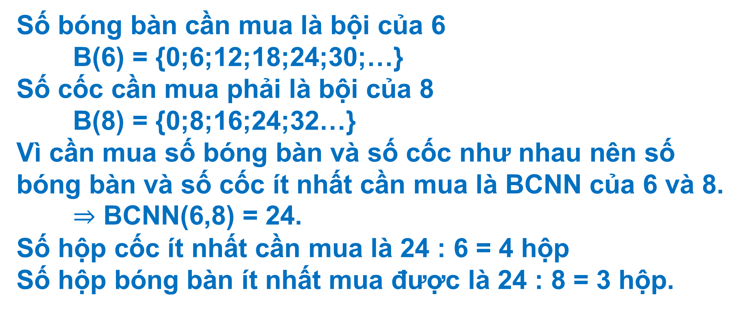
HOẠT ĐỘNG LUYỆN TẬP
Câu hỏi mở đầu:
Giải
Số bóng bàn cần mua là bội của 6
B(6) = {0;6;12;18;24;30;…}
Số cốc cần mua phải là bội của 8
B(8) = {0;8;16;24;32…}
Vì cần mua số bóng bàn và số cốc như nhau nên số bóng bàn và số cốc ít nhất cần mua là BCNN của 6 và 8.
$⇒$ BCNN(6,8) = 24.
Số hộp cốc ít nhất cần mua là 24 : 6 = 4 hộp
Số hộp bóng bàn ít nhất mua được là 24 : 8 = 3 hộp.

Slide 22

HOẠT ĐỘNG LUYỆN TẬP
Bài tập 1: (SGK trang 57)
Hãy viết các ước của 7 và các ước của 8. Tìm ƯCLN(7,8).
b) Hai số 7 và 8 có nguyên tố cùng nhau hay không? Vì sao?
c) Tìm BCNN(7,8). So sánh BCNN đó với tích của hai số 7 và 8.

Slide 23
HOẠT ĐỘNG LUYỆN TẬP
Bài tập 1: (SGK trang 57)
Giải
a) Ư(7) = {1;7}; Ư(8) = {1;8}.
ƯCLN(7,8) = 1.
b) Hai số 7 và 8 là hai số nguyên tố cùng nhau
Vì ƯCLN(7,8) = 1.
c) BCNN(7,8) = 56.
BCNN(7,8) = 7.8.
BCNN của hai số nguyên tố cùng nhau bằng tích của hai số đó.

Slide 24

VẬN DỤNG

Slide 25
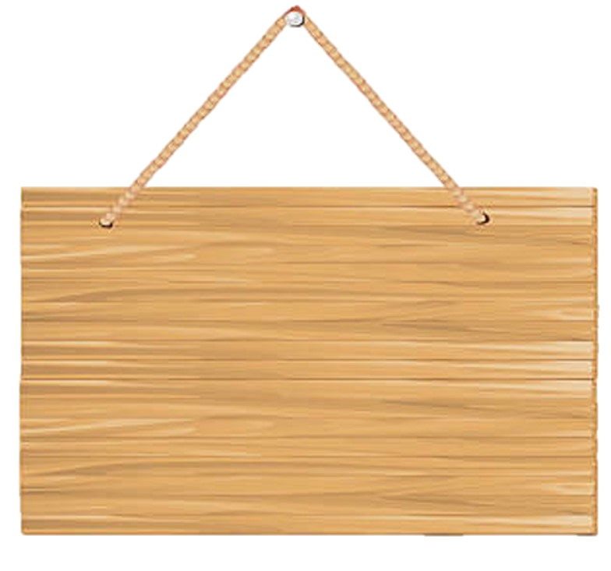







AI NHANH HƠN

Slide 26



BC(4, 6) = {0; 12; 24; 36;…}
BC(4, 6) = ?

Slide 27
BCNN(4, 6) = 12.
BCNN(4, 6) = ?

Slide 28


Có
số 0 có phải là bội chung của 5 và 7 không

Slide 29
ƯCLN(5,7) = 1
ƯCLN(5,7) = ?

Slide 30

BCNN(5,7)= 35
BCNN(5,7)= ?

Slide 31
Không
Số 9 có phải là bội chung của 3 và 6 không ?

Slide 32
Có
Số 12 có phải là bội chung của 3 và 6 không ?

Slide 33
Thầy cô điền
BCNN(2,3,6)= 6
BCNN (2,3,6)= ?

Slide 34
HƯỚNG DẪN TỰ HỌC Ở NHÀ
- Đọc lại toàn bộ nội dung bài học.
Hoàn thành bài tập 2 / trang 57/SGK.
Xem trước các phần tiếp theo cuả bài.

Slide 35

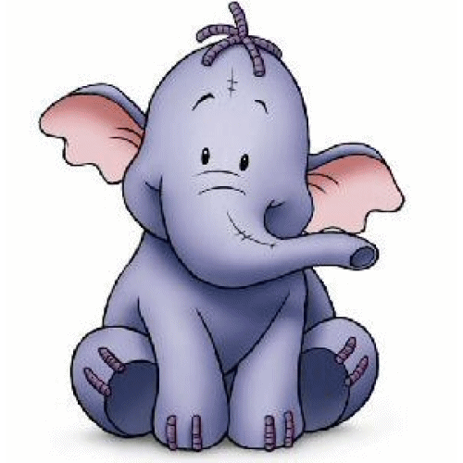
CHÚC CÁC EM HỌC TỐT!!!

